Slide 1
METODE PENELITIAN PARADIGMA, JENIS, TUJUAN PENELITIAN KEBIDANAN
BY HAMDIYAH, S.ST., M.Keb

Slide 2
Indonesia, dengan jumlah populasi penduduk terbanyak keempat didunia, sampai saat ini masih sangat sedikit menghasilkan publikasi ilmiah, sangat jauh tertinggal dengan negara. Hal ini berkaitan dengan data jumlah S3 Indonesia relatif sedikit. "Untuk jumlah S3 TSP (Teknik, Sains dan Pertanian) saja hanya 2 orang / satu juta penduduk. Penyebabnya ialah minimya kegiatan penelitian dan publikasi ilmiah yang rendah

Slide 3
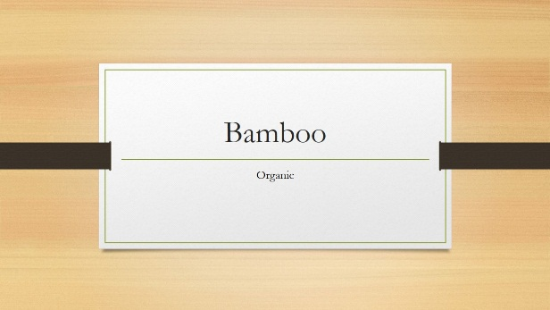
PENGERTIAN
Penellitian = rangkaian kegaiatan ilmiah dalam rangka pemecahan masalah.
Hakikat penelitian : upaya untuk memahami dan mmecahkan masalah secara ilmiah, sistematis dan logis.
“ ilmiah diartikan sebagai kebenaran pengetahuan yg didasarkan fakta yg empiris, yg diperoleh dari penyelidikan secara berhati-hati dan bersifat objektif.

Slide 4
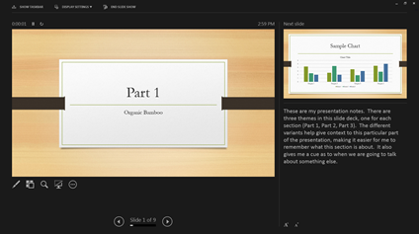
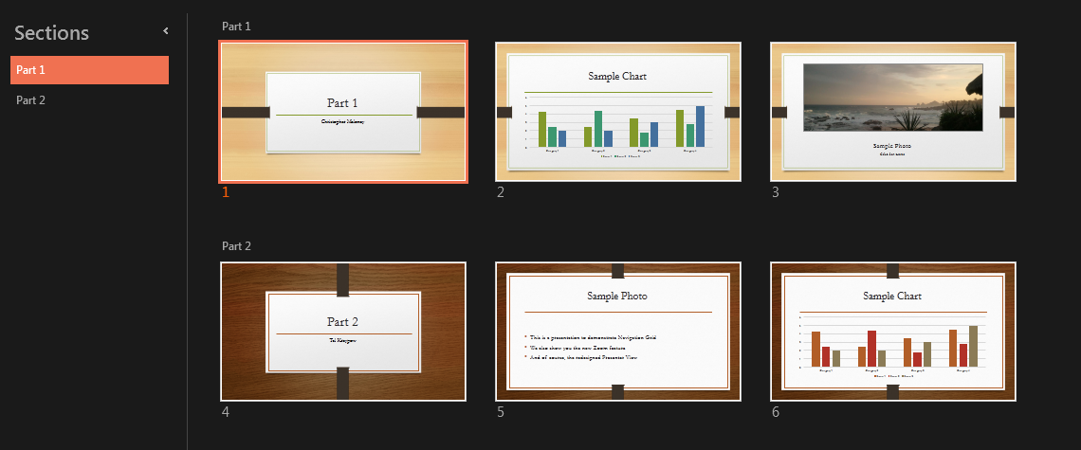
PENELITIAN KEBIDANAN
Suatu kegiatan penelitian yg membahas masalah kebidanan yg timbul berdasarkan teori-teori ilmiah dan kenyataan objektif yg timbul berdasarkan teori ilmiah dan kenyataan objektif sehingga dapat dibuat suatu analisis un tuk menghasilkan suatu simpulan yg benar dalam menjawab masalah sedang dibahas.

Slide 5
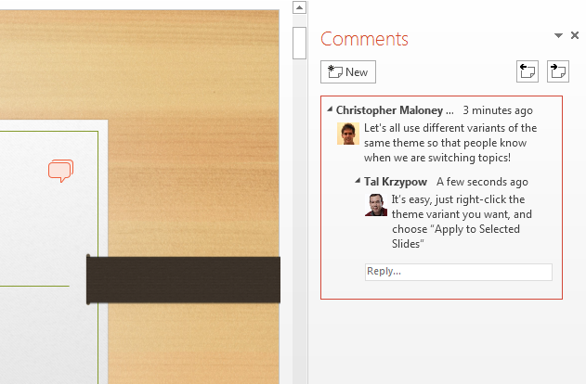
Karakteristik metode ilmiah
Bersifat kritis dan analisis➔Proses tepay dan benar mengidentifikasi masalaah
Logika
Objektif
Konsweptual dan teoritis➔ pengembanagn konsep, struktur teori, dan hasilnya dpt dipertanggungjawabkan
Empiris➔ sesuai kenyataan yg dilapangan

Slide 6
TUJUAN
Tujuan penelitian kesehatan
Menemukan dan menguji fakta baru atau lama
Mengadakan analisis terhadap hubungan atau interaksi anatar fakta yg ditemukan dibidang kesehatan atau kedokteran
Menjelaskan fajta yg ditemukan serta hubungannya dg teoru yg ada
Mengembangkan alat, teori atau konsep baru dalam bidang kesehatab/kedokterab yg memberikan kemungkinan bagi peningkatan kesehatan masy dan kesejahteraan manusia

Slide 7
Perkembangan ilmua pengetahuan tdk dpt dipisahkan dengan penelitian?
Perkembanagn pengetahuan akan selalu mengikuti hasil dari penelitian terbaru

Slide 8
Langkah langkah penelitian
Mengidentifikasi masalah
Merumuskan masalah
Menetapkan tujuan penelitian
Mencari aspek manfaat
Studi literatur
Merumuskan kerangka konsep
Merumuskan hipotesis
Merumuskan metode penelitian
Pengumpulan data
Mengolah data dan menganalisa data
Membuat laporan

Slide 9
Pengaruh asi eksklusif terhadap kejadian stunting di wilAHAY KERJA PKM....

Slide 10
Hubungan Braxton Hicks Contraction pertama dengan durasi persalinan Kala I fase Aktif di.....

Slide 11
TUGAS
PERMASALAHAN YG TERJADI DI SEKITAR ATAU WILAAYH TEMPAT KERJA MASING-MASING
MENGANALISIS DATA AWALA TERHADAP PERMASALAHAN TERSEBUT
MENETAPKAN JUDUL
LATAR BELAKANG PEENLITIAN
RUMUSAN MASALAH DAN TUJUAN PENELITIAN
Find out more at the PowerPoint Getting Started Center
(Click the arrow when in Slide Show mode)
Notes:
In Slide Show mode, click the arrow to enter the PowerPoint Getting Started Center.

